Slide 1
Algorithms
Advanced Python
Lists / Dictionary

Slide 2
List
برای نگهداری مقادیر مختلف در یک متغیر
myListString = [“salam”, ”Hello”, “Bonjour”]
myListNumber = [1,2, 3, 4, 5]
اندیس: به هر یک از جایگاه های در لیست یک عدد به نام اندیس (index) نسبت می‌دهیم.
جایگاه ها (‌اندیس‌ها از صفر تا n-1 شماره گذاری می‌شوند.
برای دسترسی به یک عضو از لیست:
myListString[0] = “salam”
myListString[1] = “Hello”
myListString[2] = “Bonjour”

Slide 3
List
مقادیر هر لیست میتوانند هر نوع داده ای باشند int, string, bool :
list1 = ["apple", "banana", "cherry"] list2 = [1, 5, 7, 9, 3] list3 = [True, False, False]
در یک لیست میشود انواع داده های مختلف داشت:
list1 = ["abc", 34, True, 40, ”Mohammad"]
دسترسی به یک سری ترتیبی از دادهای لیست:
thislist = ["apple", "banana", "cherry", "orange", "kiwi", "melon", "mango"]
print(thislist[2:5] )
Output: ['cherry', 'orange', 'kiwi']

Slide 4
List
تغییر یک داده از لیست:
thislist = ["apple", "banana", "cherry"] thislist[1] = "strawberry”
Thislist → ['apple’, ’strawberry', 'cherry’]
وارد کردن مقدار به لیست:
thislist = ["apple", "banana", "cherry"] thislist.insert(2, "watermelon")
Thislist → ['apple', 'banana', 'watermelon', 'cherry']

Slide 5
List
اضافه کردن به انتهای لیست:
thislist = ["apple", "banana", "cherry"]
thislist.append( "orange” )
Thislist → ['apple’, ’banana', 'cherry’, ’orange’]
حذف یک مقدار از لیست با دانستن مقدار:
thislist = ["apple", "banana", "cherry"]
thislist.remove( "banana” )
Thislist → ['apple', 'cherry']

Slide 6
List
حذف یک مقدار از لیست با دانستن اندیس:
thislist = ["apple", "banana", "cherry"]
thislist.pop( 2 )
thislist → [ 'apple’ , 'banana’ ]
به دست آوردن اندازه ی لیست:
thislist = ["apple", "banana", "cherry"]
print( len ( thislist ) )
Output → 3

Slide 7
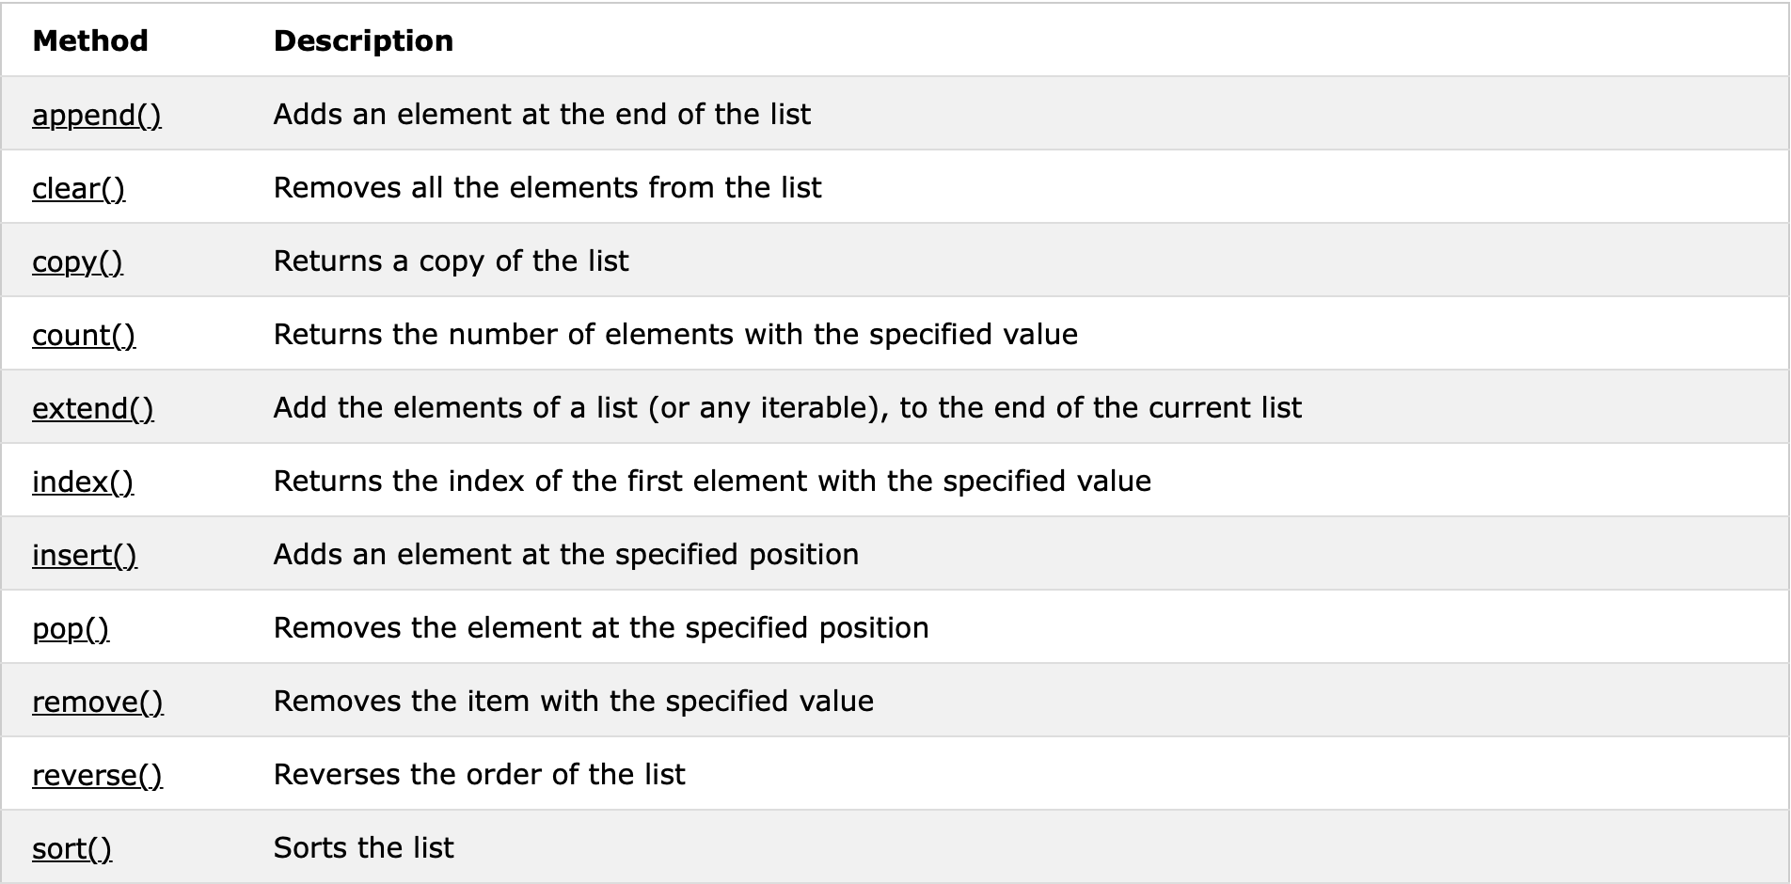
List

Slide 8
Exercise
لیست زیر را در نظر بگیرید:
Mylist = [23 , 45 , 87 , 43 , 97, 33 ,15 , 46 , 87 , 64 , 23 , 64]
برنامه ای بنویسید که اعضای ۳ تا ۶ این لیست را حذف کند و سپس عدد ۹۶ را در خانه ی ۲ لیست اضافه کرده و عدد ۵۳ را به انتهای لیست اضافه کنید.

Slide 9
Exercise
لیست زیر را در نظر بگیرید
Mylist = [23 , 45 , 87 , 43 , 97, 33 ,15 , 46 , 87 , 64 , 23 , 64]
برنامه ای بنویسید که میانگین اعضای لیست را محاسبه و آن را چاپ کند.

Slide 10
2D-List
List = [ [1, 2, 3], [4, 5, 6], [7, 8, 9] ]

Slide 11
2D-List
List = [ [1, 2, 3], [4, 5, 6], [7, 8, 9] ]
0
1
2
0
1
2
0
1 2 3
4 5 6
7 8 9
1
0
1
2
0
1
2
0
1
2
2
List[1][2] = 6
List[2][0] = 7

Slide 12
2D-List
rows, cols = (5, 5)
list = [ [0] * cols] * rows
Output:
[ [0, 0, 0, 0, 0], [0, 0, 0, 0, 0], [0, 0, 0, 0, 0], [0, 0, 0, 0, 0], [0, 0, 0, 0, 0] ]

Slide 13
Exercise
A
B
0 1 0
0 0 1
1 1 0
1 1 0
0 1 1
0 1 1

Slide 14
Map
map(Func, Input)

Slide 15
Map
map(Func, Input)
input:
1 3 7 6 2
numbers = input.split()
mylst = list(map(int, numbers))

Slide 16
Dictionary
<Key, Value>

Slide 17
Dictionary
<Key, Value>
Dict = dict {1: ‘Mahdi’, 2: ‘Ali’, 3:’Hadi'}

Slide 18
Dictionary
<Key, Value>
Dict = dict {‘Mahdi’:’online’, ‘Ali’: ‘offline’, ’Hadi’:’online’}

Slide 19
Dictionary
Dict = users {‘Mahdi’:’online’, ‘Ali’: ‘offline’, ’Hadi’:’online’}
دسترسی به عنصر در دیشکنری:
status = users[‘Karim’]
status = users.get(’Karim’)

Slide 20
Dictionary
Dict = users {‘Mahdi’:’online’, ‘Ali’: ‘offline’, ’Hadi’:’online’}
اضافه کردن عنصر به دیشکنری:
users[‘Karim’] = ‘online’
users.update({’Karim’:’online’})

Slide 21
Dictionary
Dict = users {‘Mahdi’:’online’, ‘Ali’: ‘offline’, ’Hadi’:’online’}
حذف کردن عنصر از دیشکنری:
users.pop(‘Karim’)
del users[’Karim’]

Slide 22
Dictionary
Dict = users {‘Mahdi’:’online’, ‘Ali’: ‘offline’, ’Hadi’:’online’}
حلقه بر روی کلید ها:
for x in users:
print(x)

Slide 23
Dictionary
Dict = users {‘Mahdi’:’online’, ‘Ali’: ‘offline’, ’Hadi’:’online’}
حلقه بر روی کلید ها:
for x in users.keys():
print(x)

Slide 24
Dictionary
Dict = users {‘Mahdi’:’online’, ‘Ali’: ‘offline’, ’Hadi’:’online’}
حلقه بر روی مقدار ها:
for x in users:
print(users[x])

Slide 25
Dictionary
Dict = users {‘Mahdi’:’online’, ‘Ali’: ‘offline’, ’Hadi’:’online’}
حلقه بر روی مقدار ها:
for x in users.values():
print(x)

Slide 26
Dictionary
Dict = users {‘Mahdi’:’online’, ‘Ali’: ‘offline’, ’Hadi’:’online’}
حلقه بر روی کلید ها و مقدار ها:
for x, y in users.items():
print(x, y)

Slide 27
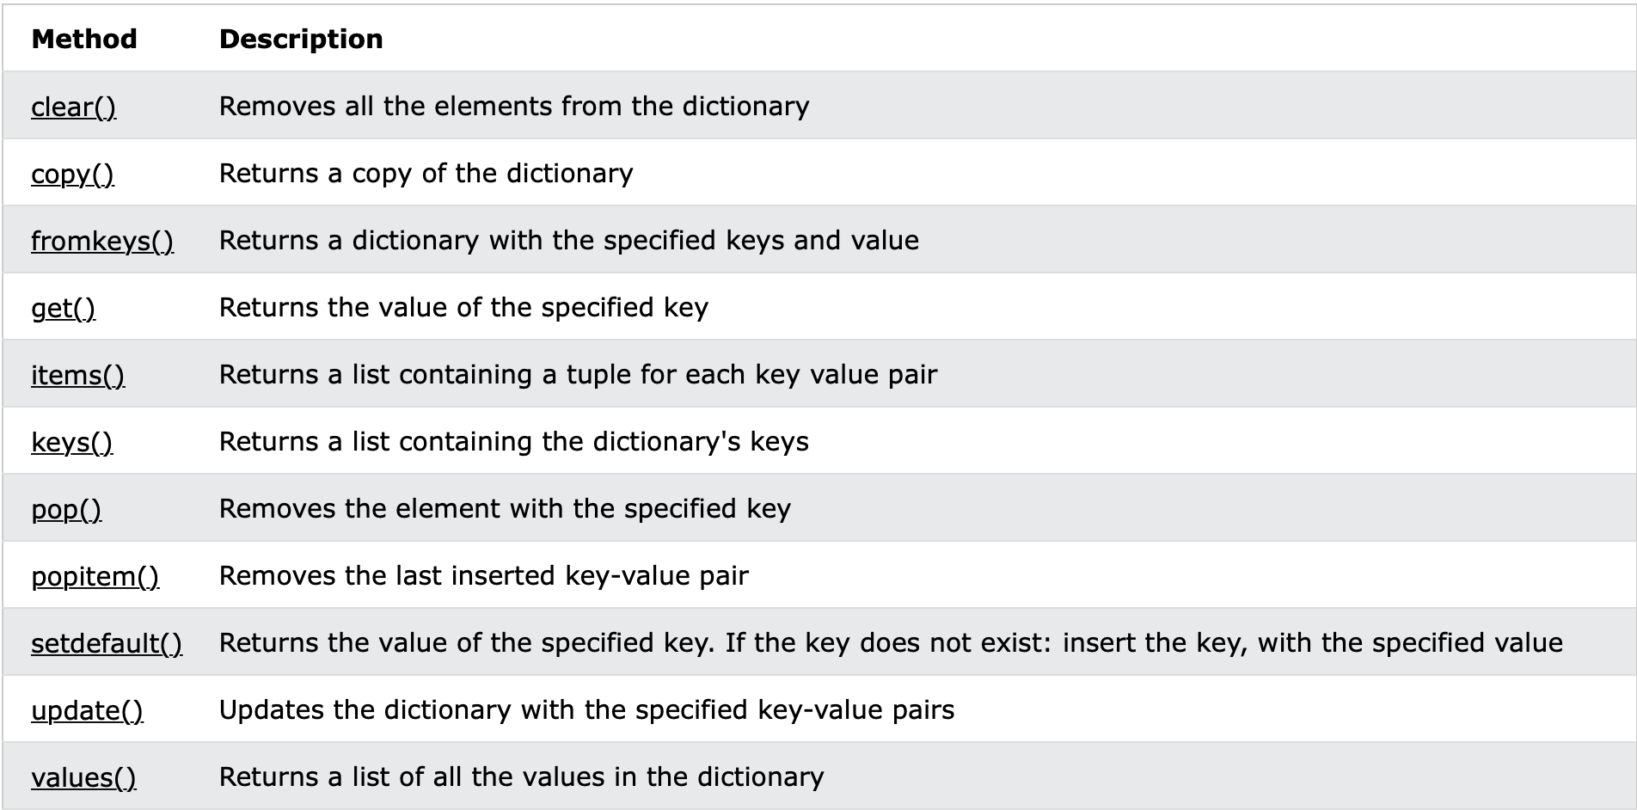
Dictionary

Slide 28
Exercise
می‌خواهیم به کمک دیکشنری برنامه‌ای بنویسیم که تعدادی ورودی کاراکتر از کاربر دریافت کند، سپس تعداد تکرار هر حرف را برای ما چاپ کند.
Input
Output
A
B
a
b
C
F
a
…
A:1
B:1
a:2
b:1
C:1
F:1
…
;

